Slide 1
Cloud & DevOps, ma senza slide: dal codice al Cloud in 2 ore

Slide 2

$whoami
Alessandro Peyrachia
DevOps
Cloud
Open Source
Nerd da 30 anni
15 anni IT enterprise
alexpey85@gmail.com

Slide 3
AGENDA
Benvenuti nel Cloud: da infinite risorse derivano infinite responsabilità
Dal codice al Cloud: il tuo primo deployment senza mani
Collaborare, testare, rilasciare: il cuore del DevOps
Si è rotto tutto, e adesso?: come monitorare le proprie applicazioni

Slide 4
Che cosa si intende per Cloud (Computing)
Cloud computing è un modello per l’accesso on-demand a un insieme condiviso di risorse informatiche configurabili (rete, server, storage, applicazioni e servizi) che possono essere rapidamente fornite e rilasciate con il minimo sforzo di gestione o interazione con il fornitore – NIST
Il Cloud è il modo in cui oggi si costruiscono e distribuiscono applicazioni: risorse e servizi pronti all’uso, scalabili, accessibili via API, pensati per gli sviluppatori - ChatGPT
Il Cloud è solo il computer di qualcun altro - Internet wisdom™
Come è fatto il Cloud?

Slide 5
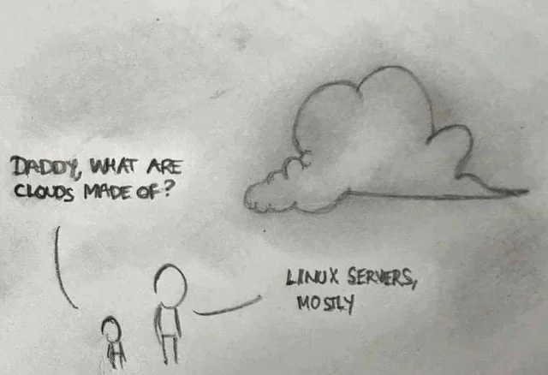
MEME BRUTTO™

Slide 6
Il Cloud offre centinaia di servizi pronti all’uso
I principali Hyperscaler offrono oggi centinaia di servizi gestiti:
AWS: oltre 200 servizi
Azure: oltre 200 servizi
GCP: oltre 150 servizi
Offerta copre dall’infrastruttura di base ai servizi AI fino alle applicazioni pronte all’uso
Virtual Machine, Storage, Rete
Database, Runtime per applicazioni, API gateway
Container & Orchestrazione – Kubernetes, registry, serverless
DevOps & CI/CD – pipeline, monitoraggio, logging
AI/ML & Analytics – cluster di training, modelli, data lake, tool di Business Intelligence
Servizi pronti all’uso – Traduzione, OCR, Ricerca, Sicurezza, LLM

Slide 7
Il Cloud offre centinaia di servizi pronti all’uso
Categoria | AWS | Azure | GCP
VM / Compute | EC2 | Virtual Machines | Compute Engine
Storage | S3 | Blob Storage | Cloud Storage
Database | RDS, DynamoDB | Azure SQL, Cosmos DB | Cloud SQL, Firestore
Container / K8s | EKS | AKS | GKE
Serverless | Lambda | Azure Functions | Cloud Functions
CI/CD | CodePipeline | Azure DevOps / Pipelines | Cloud Build
Monitoring / Logging | CloudWatch, X-Ray | Azure Monitor | Cloud Monitoring, Logging
AI / ML | SageMaker, Bedrock | Azure AI / OpenAI | Vertex AI
💡 Non è più necessario costruire tutto da zero: puoi comporre soluzioni partendo da servizi pronti.

Slide 8
Il tuo laptop è potente
Il Cloud… è un'altra cosa.
Laptop
Azure ND-MI300X-v5
Azure ha oltre 200 datacenter nel mondo
La scala complessiva è di milioni di core
Microsoft < 500.000 H100
Meta > 200.000 H100
AWS > 200.000 H100
Google ~ 200.000 H100
Dati acquisto del 2024
16 Core
32 GB RAM
1 TB SSD
1 GPU 16GB RAM
96 Core
1850 GB RAM
8 * 28 TB SSD
8 GPU AMD MI300X
192GB VRAM
Azure D8as_v5
8 Core
32 GB RAM
16 * 8 TB SSD
Disponibili a migliaia per account
Notes:
Il Cloud dà accesso alla scala dei big player al singolo

Slide 9
Scaling «infinito»
La scalabilità del Cloud abilita nuovi scenari di computing
La possibilità di accedere a risorse computazionali su richiesta, in modo elastico, ha trasformato radicalmente il modo di affrontare workload complessi
Il Cloud consente di scalare all’istante, senza investimenti infrastrutturali, pagando solo ciò che si consuma
💉 Simulazioni molecolari per i vaccini anti-COVID
Ricerca distribuita su migliaia di CPU e GPU in parallelo, con modelli evolutivi che richiedono settimane su infrastruttura tradizionale, completati in giorni grazie al Cloud
🤖 Large Language Models (LLM)
Addestrare e servire modelli di grandi dimensioni richiede petabyte di dati e migliaia di GPU: un’infrastruttura gestita, flessibile e scalabile è l’unico modo per renderlo possibile
Notes:
Il Cloud dà accesso alla scala dei big player al singolo

Slide 10
Da grandi risorse Derivano grandi responsabilità
Configurare correttamente i servizi (non tutto è sicuro di default)
Controllare accessi e permessi (IAM, chiavi, segreti...)
Gestire la qualità del codice: ogni bug può finire subito online
Automatizzare con criterio: velocità ≠ superficialità
Monitorare costi e risorse, anche se non è il focus principale
💡 Il Cloud è potente, ma sei tu a doverlo usare con intelligenza.

Slide 11
Da quando esiste il cloud?
Anni ‘60 – si propone il concetto di computing come utility, come l’energia elettrica
Anni ‘70–80 – Mainframe condivisi e terminali remoti: già allora si usavano “risorse a distanza”
Anni ‘90 – La virtualizzazione rende possibile separare risorse fisiche da risorse logiche
Anni 2000 – Hosting provider e primi servizi “on demand”, ma con gestione manuale
2006 – Amazon Web Services lancia S3 e EC2: nasce il Cloud come lo conosciamo oggi
2010+ – GCP, Azure, DigitalOcean… il Cloud diventa lo standard
Oggi – Il Cloud computing diventa componibile, automatizzato, globale
Notes:
PAYG vs Acquista e ammortizza

Slide 12
Come è fatto il Cloud?
Nel Cloud tutto è un servizio, disponibile con diversi livelli di interazione
Principali Livelli di Servizio
Come funziona?
IaaS – Virtual Machine, Networking, Storage, Load Balancer
PaaS – Database, API gateway, Kubernetes
SaaS – App pronte all’uso (Gmail, GitHub)
Centinaia di data center distribuiti nel mondo
Servizi accessibili via API o interfacce web
Risorse on demand, gestite dal provider
Il Cloud non è un prodotto, è un modello per costruire applicazioni
Notes:
PAYG vs Acquista e ammortizza

Slide 13
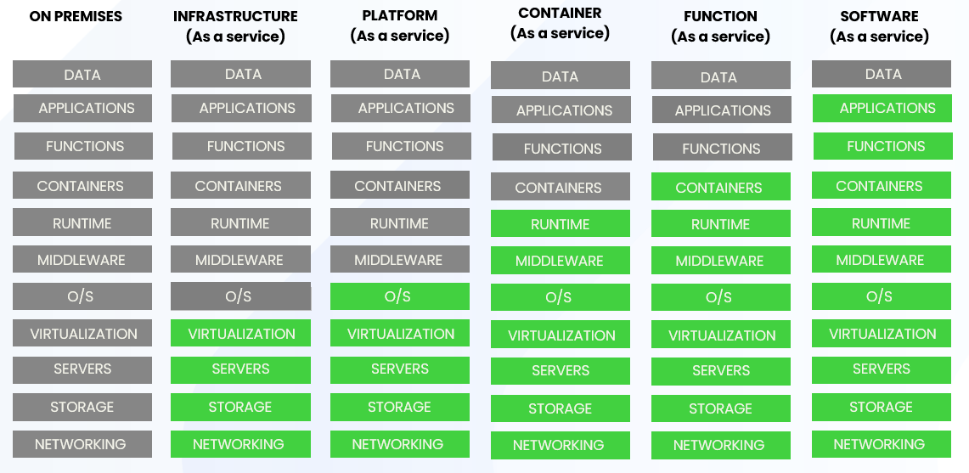
* “as a Service”

Slide 14
Shared responsibility model
Chi è responsabile delle operation?
Lo Shared Responsability Model definisce i confini tra ciò che è gestito dal cloud provider e ciò che resta in carico all'utente
Il provider è responsabile della sicurezza e disponibilità dell’infrastruttura fisica e dei servizi sottostanti
L’utente è responsabile della configurazione, della gestione degli accessi, del codice applicativo e dei dati
Al crescere del livello di astrazione del servizio (es. da IaaS a SaaS), le responsabilità dell’utente si riducono, ma non scompaiono

Slide 15
Perchè il Cloud?
🚫 Prima del Cloud
✅ Con il Cloud
Hardware fisico da ordinare
Ambienti da preparare
Rilasci lenti e manuali
Forte dipendenza da altri team
Focus su infrastruttura
Risorse pronte in pochi minuti
Ambienti replicabili via codice
Deploy frequenti, automatizzati
Self-service per sviluppatori
Focus sul prodotto
💡 Il Cloud nasce per rispondere alla velocità e flessibilità richieste dallo sviluppo moderno

Slide 16
Com’era il ciclo di sviluppo prima del Cloud?
Sviluppatore → Sistemista → Team rete → Team sicurezza → DBA → QA → Produzione
🚫 Prima del Cloud
Ogni team ha strumenti, processi e priorità diversi
Le consegne tra team (handoff) richiedono tempo
La comunicazione è spesso asincrona (ticket, email…)
Ogni passaggio è un possibile collo di bottiglia

Slide 17
In realtà assomiglia più a questo…
Team Piattaforma
Team Sicurezza
Sistemista di Rete
Sviluppatore
Produzione
Team Middleware
Team QA
DBA

Slide 18
Tanti passaggi = Rilasci lenti e fragili
🚫 Prima del Cloud
Ogni modifica richiede l’approvazione o l’azione di più team
Rilasci pianificati ogni mese (se va bene)
Ambienti diversi tra sviluppo e produzione
Difficile automatizzare: troppe dipendenze umane
Focus sulla sicurezza del processo, non sul risultato

Slide 19
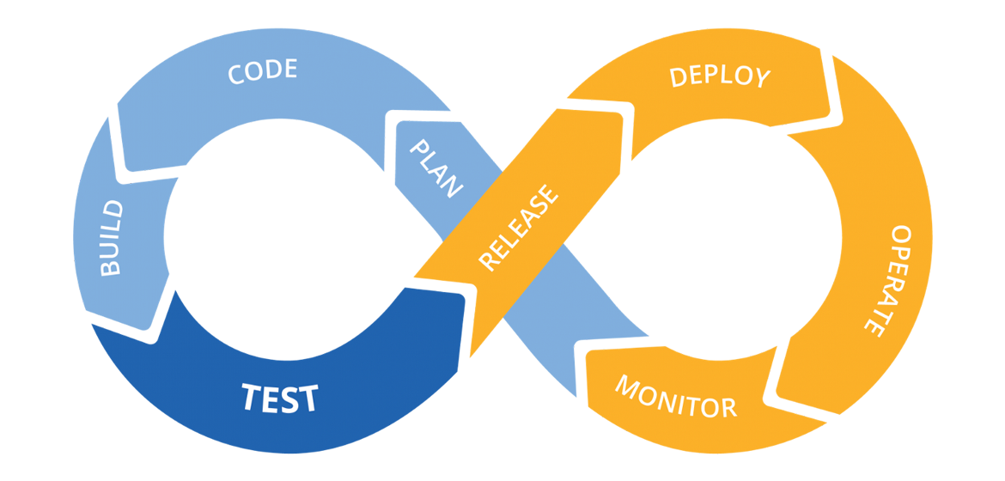
La Soluzione? Cambiare approccio
DevOps: collaborazione, automazione, velocità
DevOps rompe i silos tra sviluppo e operations
Il codice si scrive, si testa, si rilascia… insieme
Automazione al centro: build, test, deploy, monitoraggio
«Tutti» vedono «tutto», tutti sono responsabili
Rilasci frequenti, feedback immediati, meno stress
💡 DevOps non è un tool, è un modo di lavorare insieme

Slide 20
Quando è nato il DevOps
2001 – Agile Manifesto: collaborazione e cicli brevi vs compartimenti e cicli lunghi
2008 – Patrick Debois conia il termine "DevOps"
2009 – Primo DevOpsDays a Gand, Belgio
2010 – Nasce il modello CAMS (Culture, Automation, Measurement, Sharing)
Oggi le pratiche DevOps sono lo standard per lo sviluppo moderno
DevOps nasce da un’esigenza reale: avvicinare sviluppo e operations per rilasciare meglio e più spesso.

Slide 21
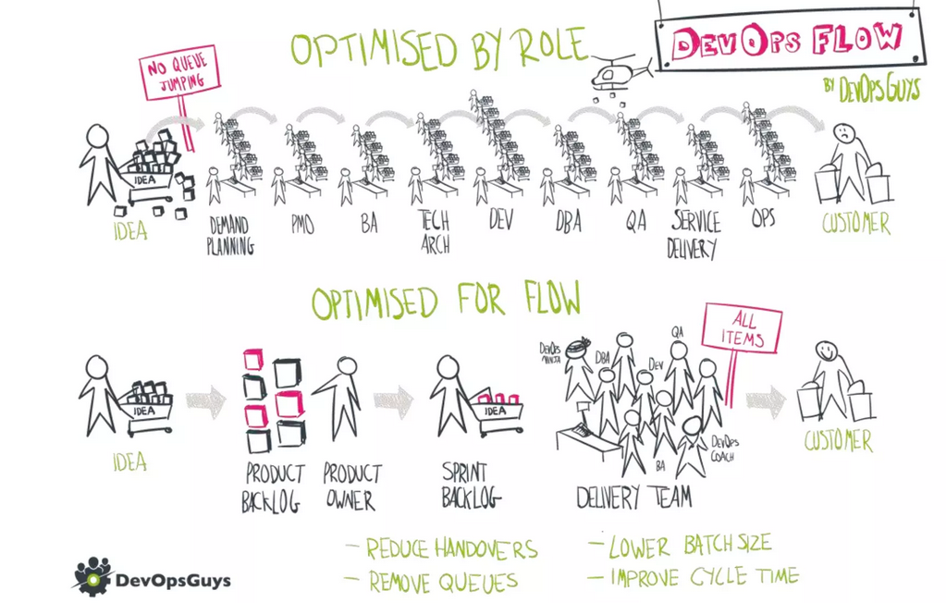

Slide 22
DevOps rompe i silos
Team multidisciplinari e autonomi
Tutte le competenze necessarie sono dentro il team
Dev, QA, Ops, sicurezza: si lavora insieme, non in sequenza
Il team è autonomo: scrive, testa, rilascia e gestisce
Ogni membro ha visibilità su tutto il ciclo di vita dell’app
Il focus è sul prodotto, non sul singolo ruolo
💡 DevOps cambia la struttura dei team per aumentare velocità, qualità e ownership

Slide 23
Dal codice al Cloud
tutto in un flusso continuo
Code Coding in locale versionato con git
Push Repository su GitHub (o altro)
CI/CD Pipeline automatica esegue build, test e deploy
Deploy App disponibile online, aggiornata ad ogni push
Monitor Log, metriche, alert sono definite insieme al codice
Notes:
Prima Dopo (DevOps)
Team separati Team unico
Consegne tra team Collaborazione diretta
Specializzazione rigida Competenze condivise
Responsabilità divise Responsabilità diffusa

Slide 24
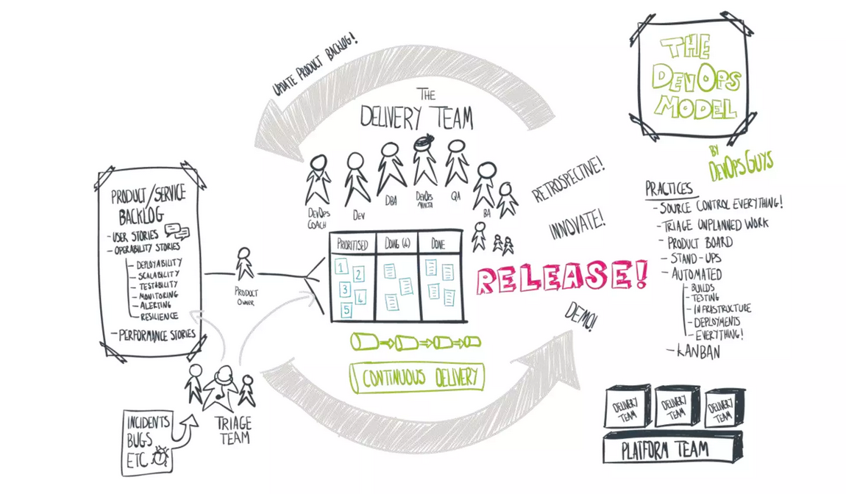
Forse non è così semplice
Notes:
Non è la soluzione a tutti i problemi

Slide 25
Cosa cambia davvero con il metodo DevOps
Rilasci più frequenti, meno attesa per vedere il risultato
Feedback immediato, più facile correggere gli errori (Fail Fast, Fail Early)
Ambienti allineati, meno “sorprese” in produzione
Più controllo su ogni fase del ciclo di sviluppo
Meno dipendenze, più autonomia per i team
Più qualità, perché si sbaglia prima e si corregge meglio
💡 DevOps non serve a fare “più cose”, ma a farle meglio e più spesso.
Notes:
Fail Fast, Fail Early
Storiella sulla paura del deployment

Slide 26
Cloud e DevOps nascono per restituire velocità e controllo a chi sviluppa

Slide 27
Grazie per l’attenzione

Slide 28
Laboratorio
Eseguiremo il deployment di una semplice webapp utilizzando il Cloud e un approccio DevOps
Tecnologie:
Github
Azure Kubernetes Service
Rancher Manager
Webapp Flask
DB PostgreSQL
È richiesto solamente un Browser e un account Github

Slide 29
Repository Laboratorio
https://github.com/peyoz/labs-cloudapp

Slide 30
Portale Management
https://mgmt.apps.appslab.cloud

